Slide 1
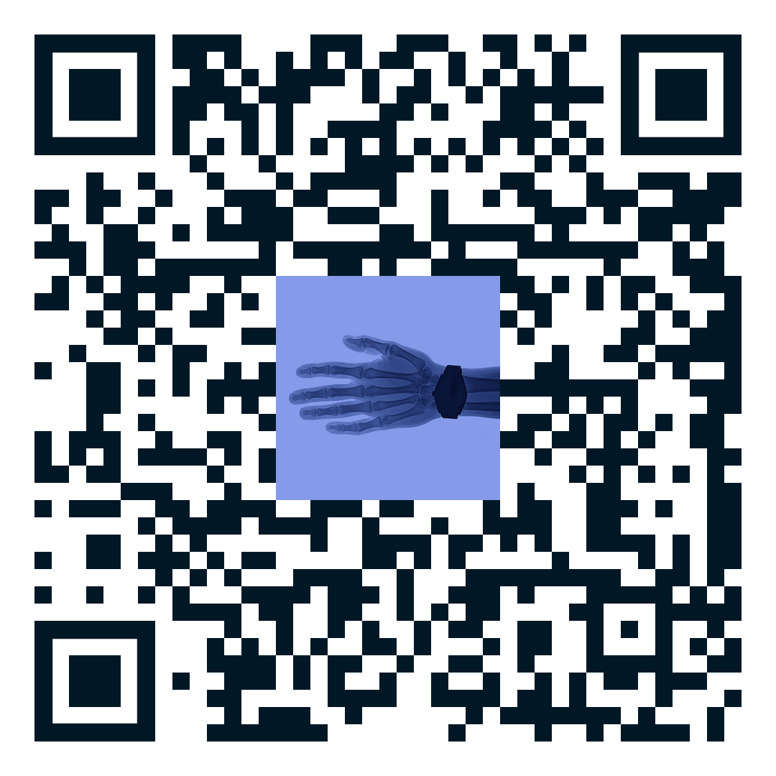
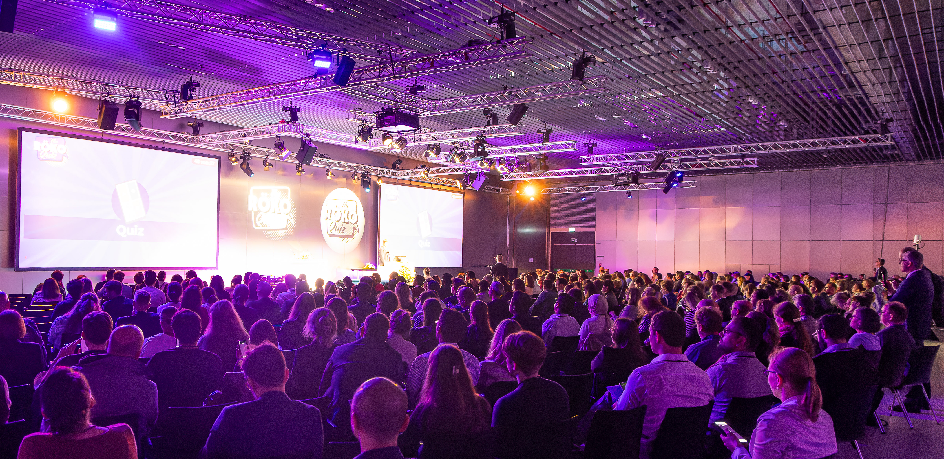
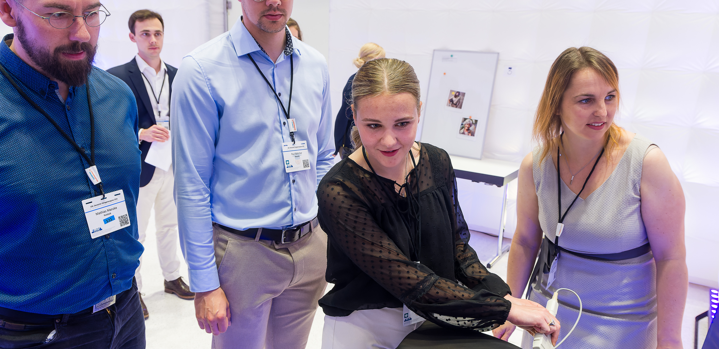

Lerne die Radiologie kennen
auf dem 107. Deutschen Röntgenkongress
in Leipzig
Kostenloses Ticket
für alle Studierenden
bei Buchung bis 12. Mai 2026
Wissenschaft erleben
Hands-On lernen
Entspannt netzwerken
Radiologie grenzenlos erleben
13. – 15. Mai 2026

